Slide 1

Semestre: 2026.1
Disciplina:​
ARA0062 DESENV. WEB EM HTML5, CSS, JAVASCRIPT E PHP
Prof. Juvenaldo Florentino​
Aula 04
Fortaleza, CE: 16 de março, 2026

Slide 2
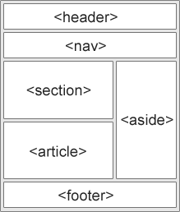
TÓPICOS:
CSS
Elementos de layout
Elemento div
Tabelas
Listas
Formulários

Slide 3
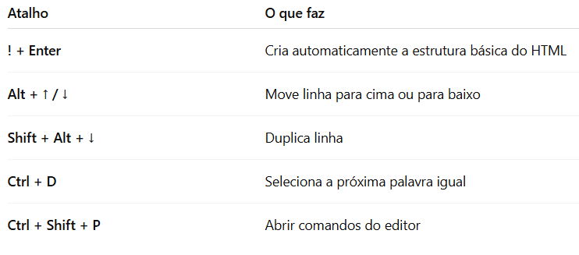
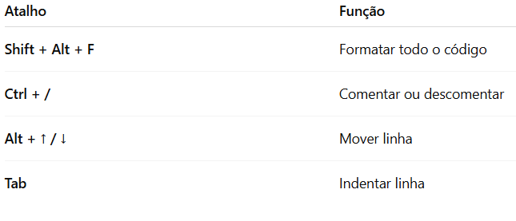
ANTES DE TUDO, TOME NOTA: TECLAS DE ATALHO
VS CODE
Atalhos úteis:

Slide 4

LAYOUT FUSÃO HTML E CSS

Slide 5
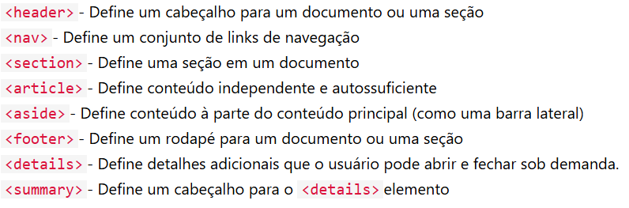
LAYOUT
HTML possui diversos elementos semânticos que definem as diferentes partes de uma página web:
OBS. Para que consigamos manipular layout, recorre-se ao CSS

Slide 6
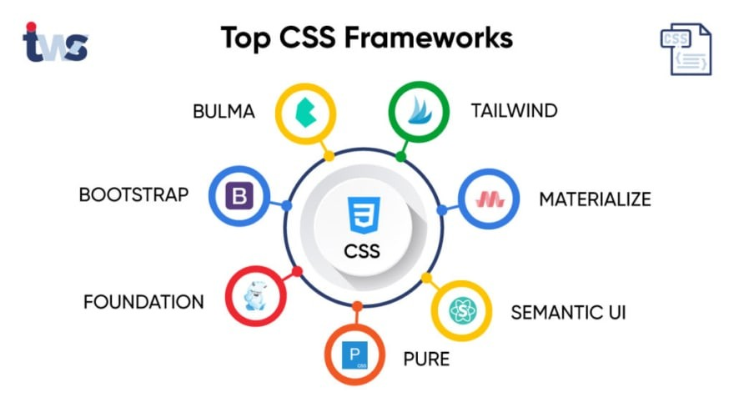
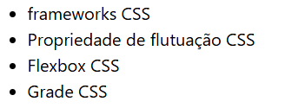
Técnicas de layout
Existem quatro técnicas diferentes para criar layouts com várias colunas. Cada técnica tem seus prós e contras:

Slide 7
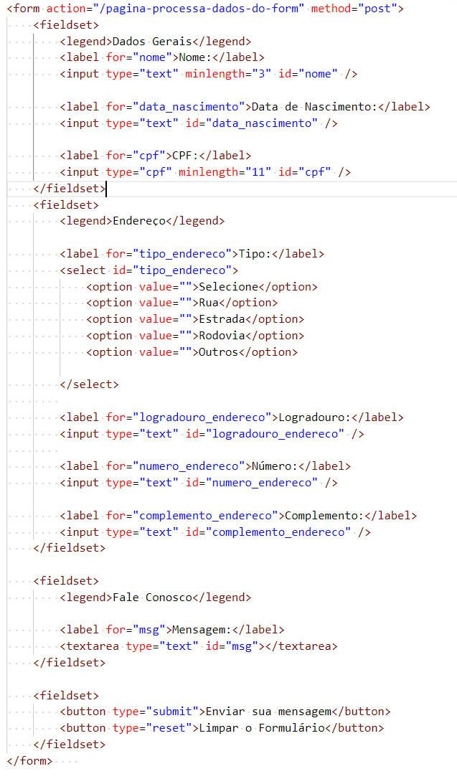
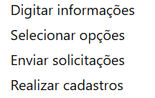
Formulários
São elementos utilizados para coletar dados do usuário dentro de uma página Web. Permitem criar áreas interativas onde o visitante pode:
São elementos utilizados para coletar dados do usuário dentro de uma página web.Eles permitem criar áreas interativas onde o visitante pode:

Slide 8
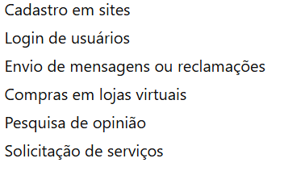
Formulários
Finalidade

Slide 9
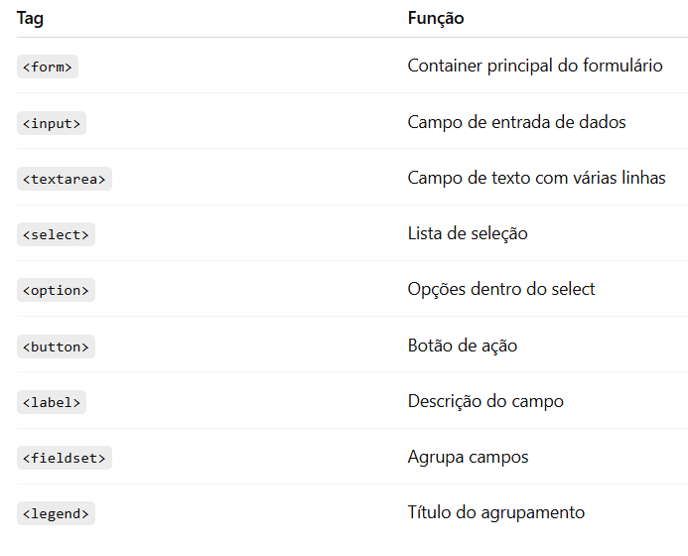
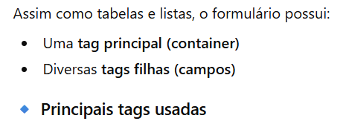
Formulários
Estrutura básica de um formulário

Slide 10
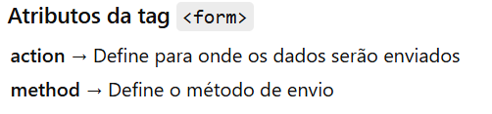
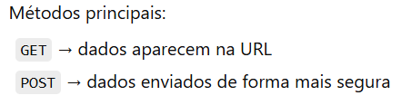
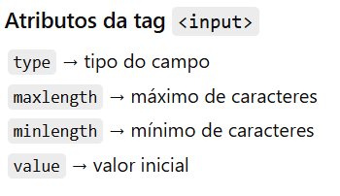
Formulários
Atributos importantes do formulário

Slide 11
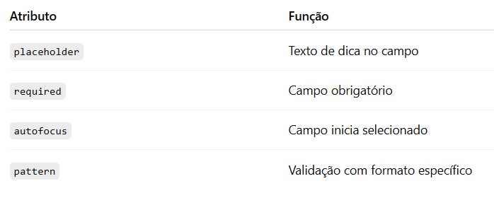
Formulários
Atributos modernos do HTML5

Slide 12
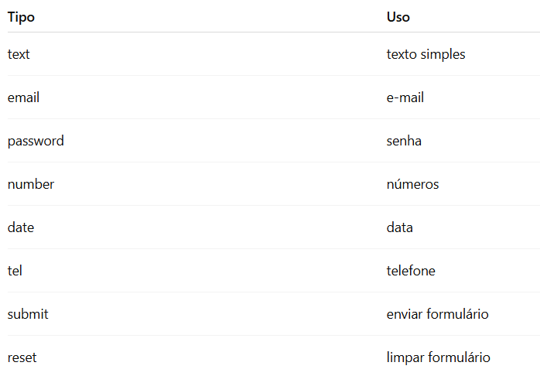
Formulários
Tipos importantes do atributo type

Slide 13

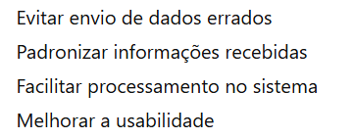
Formulários - validação
A validação de dados em formulários HTML é o processo de verificar se as informações digitadas pelo usuário estão corretas antes de serem enviadas.
Garante que:
Finalidade:

Slide 14
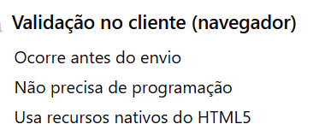
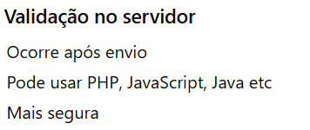

Formulários - validação
Como funciona a validação
Pode acontecer em dois momentos:

Slide 15



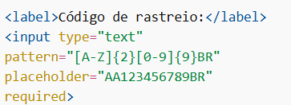

Formulários - validação

Slide 16
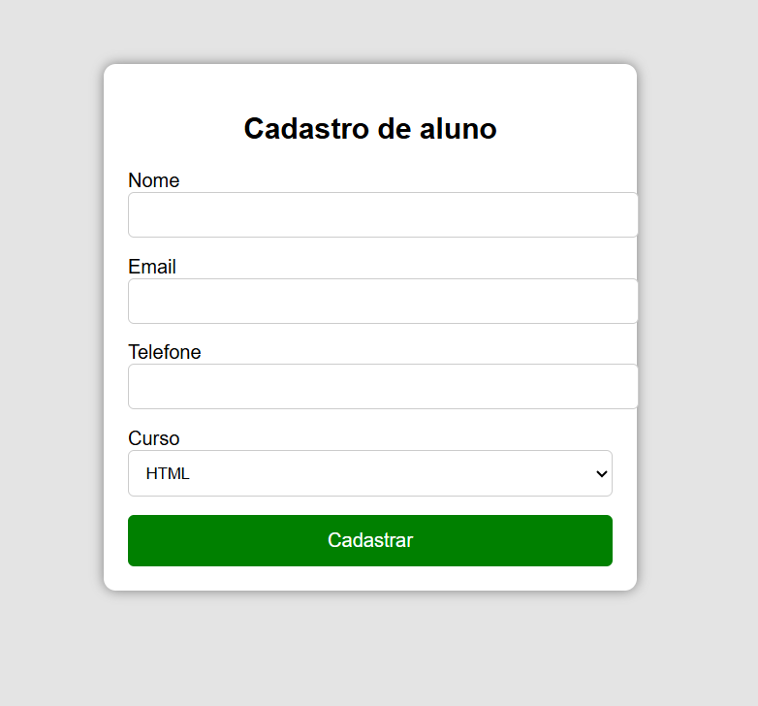
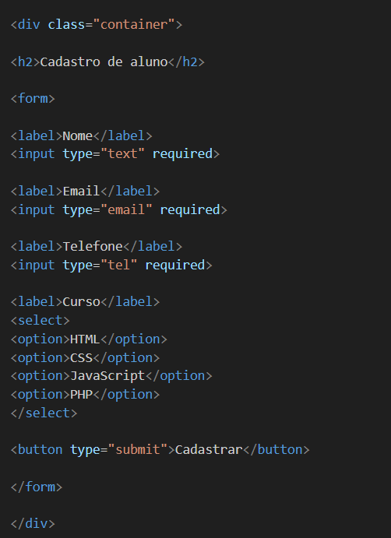

Slide 17
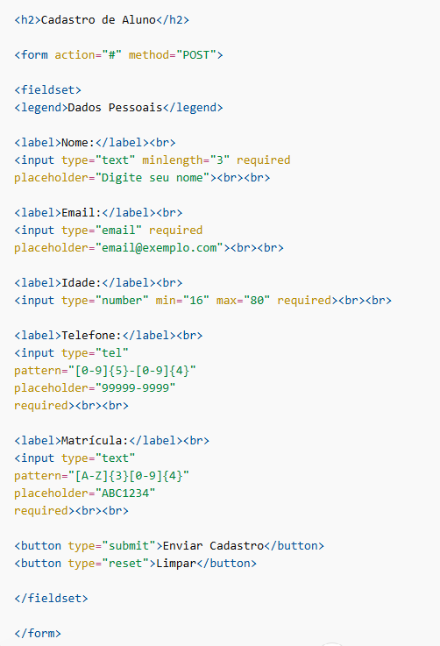
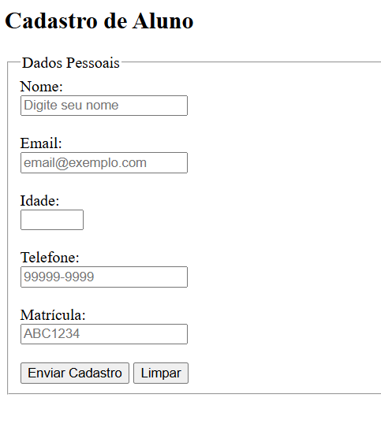
Formulários - validação

Slide 18

CSS

Slide 19
CSS
Descreve como os elementos HTML devem ser exibidos na tela, no papel ou em outras mídias.
Economiza muito trabalho. Pode controlar o layout de várias páginas da web simultaneamente.
Folhas de estilo externas são armazenadas em arquivos CSS.

Slide 20
CSS
Cascading Style Sheets - é a linguagem usada para estilizar e definir a apresentação visual de documentos HTML ou XML. Ela controla o layout, cores, fontes, espaçamento e responsividade, permitindo criar designs atraentes e organizar elementos em "caixas" (box model). O CSS separa o conteúdo (HTML) do design, facilitando a manutenção do site.
Define cores, fontes e layouts.
Dá vida ao HTML.

Slide 21
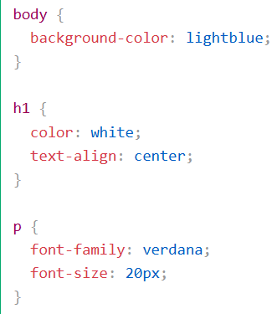
CSS
Por que usar CSS?
Ajuda definir estilos para suas páginas da web, incluindo o design, o layout e as variações de exibição para diferentes dispositivos e tamanhos de tela.
Desafio:
A partir do que foi abordado até o momento, crie uma página contendo título (h1 – tendo como texto NOÇÃO AO CSS) e parágrafo (p – tendo o texto básico, definição da linguagem.)
1. Aplique o estilo baseado no CSS apresentado. Use o CSS interno ou externo.

Slide 22
CSS
CSS economiza muito trabalho!
As definições de CSS são normalmente salvas em um arquivo .css externo.
Com um arquivo de folha de estilo externo, você pode mudar a aparência de um site inteiro alterando apenas um arquivo!

Slide 23
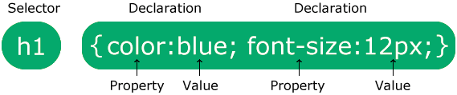
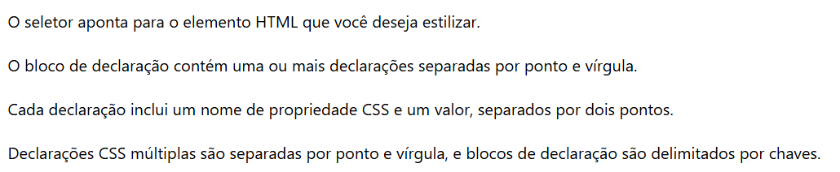
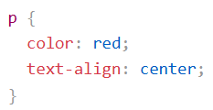
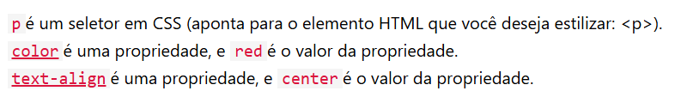
CSS - Sintaxe
Uma regra consiste em um seletor e um bloco de declaração:

Slide 24
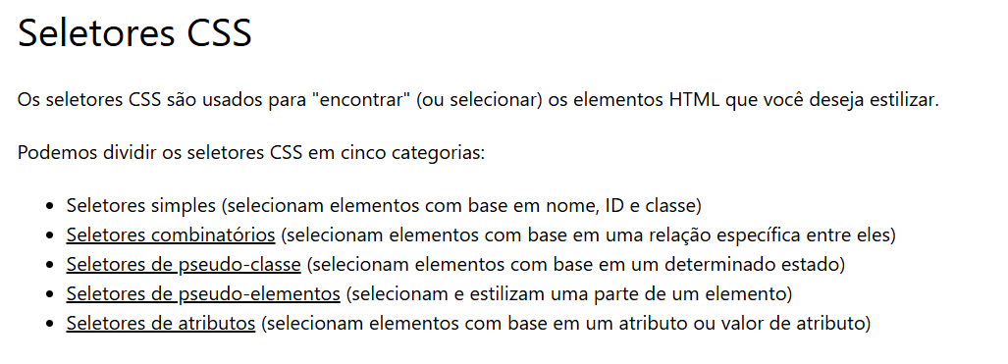
CSS - Seletores

Slide 25
DIV
Por padrão, o <div> é um elemento de bloco, o que significa que ocupa toda a largura disponível e inclui quebras de linha antes e depois.

Slide 26
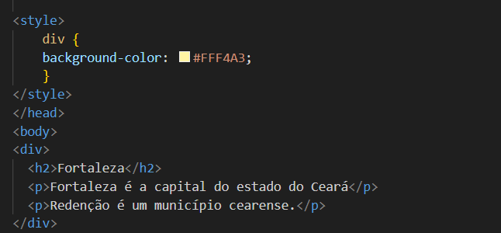
DIV
O <div> é frequentemente usado para agrupar seções de uma página da web.

Slide 27
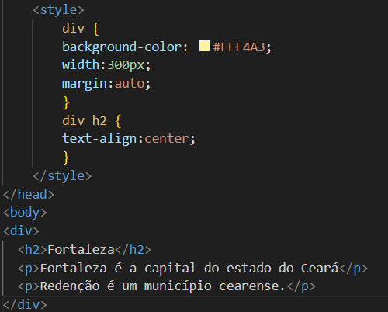
DIV
Centralizar um elemento <div>
Se você tiver um <div>elemento que não seja 100% de largura e quiser centralizá-lo, defina a margin para auto.

